Slide 1
Hoofdstuk 8: Afgeleiden
3. Afleidbaarheid van een functie

Slide 2
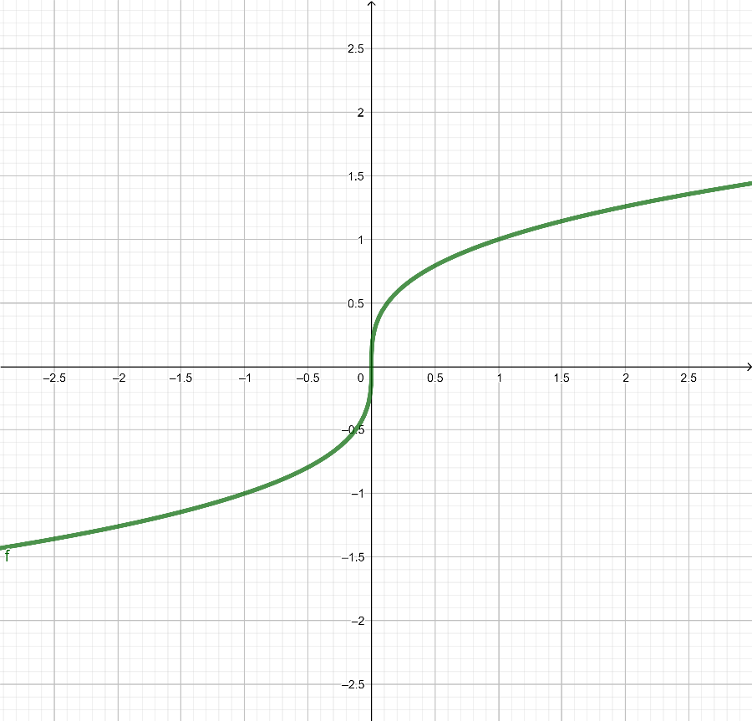


3.1 Voorbeelden (p 101-103)
$$a) f\left(x\right)=\sqrt[3]{x}$$
$$f^{′}\left(0\right)=\lim_{x→0}{\frac{f\left(x\right)−f(0)}{x−0}=}\lim_{x→0}{\frac{\sqrt[3]{x}−0}{x}=}\lim_{x→0}\left(x^{\frac{1}{3}}.x^{−1}\right)\underset{x→0}{=lim}{x^{−\frac{2}{3}}=\lim_{x→0}{\frac{1}{\sqrt[3]{x²}}=}}\frac{1}{0}$$
oneindig
Dit betekent dat $f^{′}\left(0\right)$ niet bestaat.
Dus f is niet afleidbaar in 0
Grafisch:
f heeft een verticale raaklijn in x = 0

Slide 3
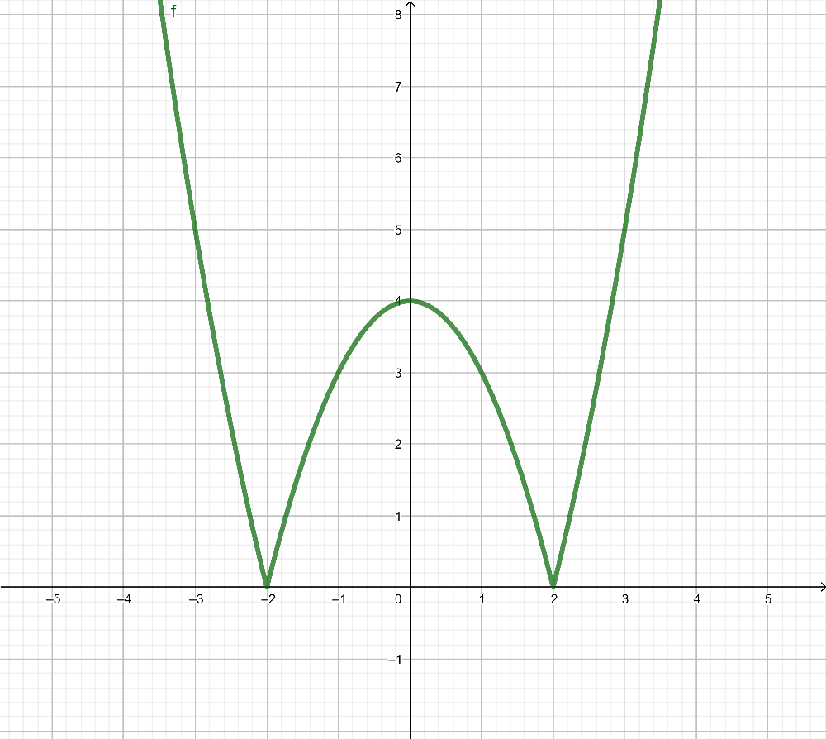


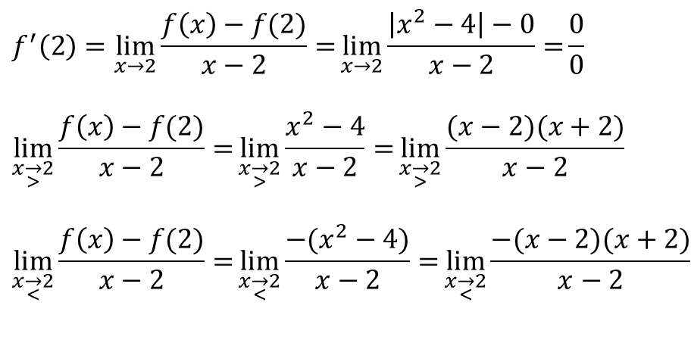
3.1 Voorbeelden
$$b) f\left(x\right)=\left|x^{2}−4\right|$$
$$f^{′}\left(2\right)=\lim_{x→2}{\frac{f\left(x\right)−f(2)}{x−2}=}\lim_{x→2}{\frac{\left|x^{2}−4\right|−0}{x−2}=}\frac{0}{0}$$
$$\lim_{x\overset{→}{>}2}{\frac{f\left(x\right)−f(2)}{x−2}=}\lim_{x\overset{→}{>}2}{\frac{x^{2}−4}{x−2}=}\lim_{x\overset{→}{>}2}{\frac{(x−2)(x+2)}{x−2}}$$
$$\lim_{x\overset{→}{<}2}{\frac{f\left(x\right)−f(2)}{x−2}=}\lim_{x\overset{→}{<}2}{\frac{{−(x}^{2}−4)}{x−2}=}\lim_{x\overset{→}{<}2}{\frac{−(x−2)(x+2)}{x−2}}$$
Teller verschillend voor x < 2 en x > 2
= 4
Grafisch:
= - 4
Dit betekent dat $f^{′}\left(2\right)$ niet bestaat, want LL ≠ RL.
Dus f is niet afleidbaar in 2, want rico raaklijn is 4 en -4
We zeggen dat f voor x = 2 een knikpunt heeft.
Zo heeft f ook een knikpunt voor x = -2
f is niet afleidbaar in x = -2 en x = 2

Slide 4
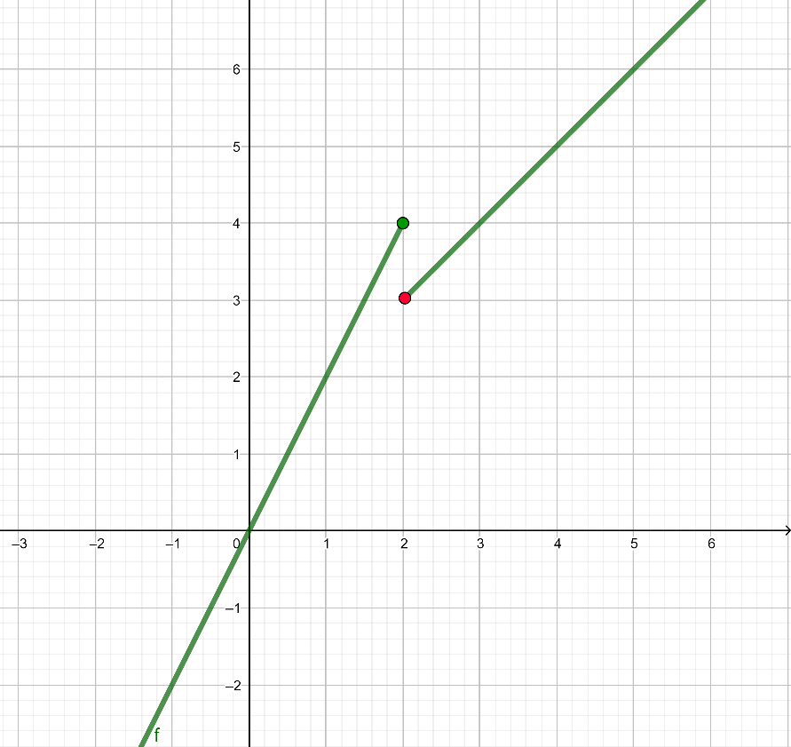
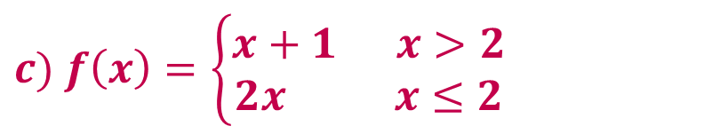
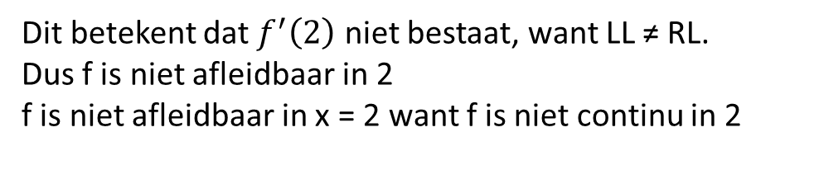
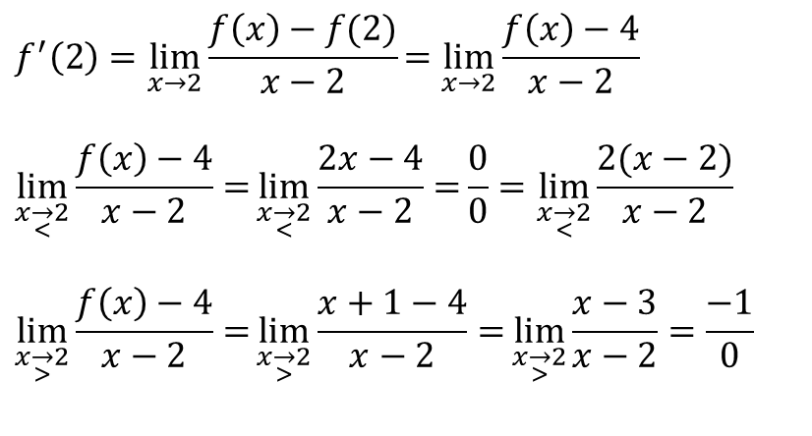
3.1 Voorbeelden
$$c) f\left(x\right)=\left\{\begin{matrix}x+1 x>2 \\ 2x x≤2\end{matrix}\right.$$
$$f^{′}\left(2\right)=\lim_{x→2}{\frac{f\left(x\right)−f(2)}{x−2}}=\lim_{x→2}{\frac{f\left(x\right)−4}{x−2}}$$
$$\lim_{x\overset{→}{<}2}{\frac{f\left(x\right)−4}{x−2}=}\lim_{x\overset{→}{<}2}{\frac{2x−4}{x−2}=}\frac{0}{0}=\lim_{x\overset{→}{<}2}{\frac{2(x−2)}{x−2}}$$
$$\lim_{x\overset{→}{>}2}{\frac{f\left(x\right)−4}{x−2}=}\lim_{x\overset{→}{>}2}{\frac{x+1−4}{x−2}=}\lim_{x\overset{→}{>}2}{\frac{x−3}{x−2}}=\frac{−1}{0}$$
Teller verschillend voor x < 2 en x > 2
Grafisch:
= 2
= -∞
Dit betekent dat $f^{′}\left(2\right)$ niet bestaat, want LL ≠ RL.
Dus f is niet afleidbaar in 2
f is niet afleidbaar in x = 2 want f is niet continu in 2

Slide 5
3.2 Besluit: onderzoek naar afleidbaarheid
f is niet afleidbaar in a als:
f heeft een verticale raaklijn in a.
f heeft een knikpunt in a, dwz dat er twee verschillende raaklijnen zijn in dat punt.
f is niet continu in a.
Opmerking: We kunnen bewijzen:
f is afleidbaar in a ➔ f is continu in a

Slide 6
Oefeningen: grafisch oplossen
nr 1 p 105 (zonder GRM)
nr 4 p 105 (d,f)
Teken de grafiek (zonder GRM) en formuleer je antwoord in woorden.
nr 5 p 105 (c,e) gebruik GRM toegelaten voor grafiek Geef telkens een schets van de grafiek en je besluit en verklaring in woorden

